Slide 1
Семинар-совещание «Организация планового повышения квалификации работников образовательных организаций Полысаевского городского округа»
Н. А. Еременко,
старший методист
МБОУ «ИМЦ»
2015 год

Slide 2
Перспективный план-график повышения квалификации руководящих и педагогических работников _____________________
№ п/п | ФИО работника | Должность | Дата прохождения курсов ПК | Планируемый срок прохождения курсов ПК
 |  |  |  | 2016 год | 2017 год | 2018 год
Руководящие работники
1 | Иванова Раиса Ивановна | Зам. директора по УВР | 20.09.-04.10.2015 |  |  | +
2
Педагогические работники
1 | Петрова Любовь Сергеевна | Учитель технологии | 18.11.2013- 15.01.2014 |  | +
 |  | Учитель изобразительного искусства | 04.03-28.03.2015 |  |  | +

Slide 3
Формы планового повышения квалификации
Очная
Очно-заочная
ТФО
(традиционная форма обучения)
ДОТ
(с использованием дистанционных образовательных технологий )
НС
(по накопительной системе в течение года )

Slide 4
Кредитно-модульная система повышения квалификации работников образования
Модуль
относительно самостоятельная часть программы, имеющая определенную логическую завершенность по отношению
к целям и планируемым результатам освоения программы
Зачетная единица
единица измерения трудоемкости учебной нагрузки слушателя, которая включает все виды его образовательной деятельности
Кредит
зачетная единица, предоставляемая слушателю
на изучение модуля

Slide 5
Механизм финансирования
Субвенция
Общеобразовательные организации
Дошкольные образовательные организации
Государственный заказ
МБОУ «ИМЦ»
МБОУ ДО «ДДТ»
Собственные средства
Руководящие и педагогические работники всех образовательных организаций
СКОШИ № 23

Slide 6
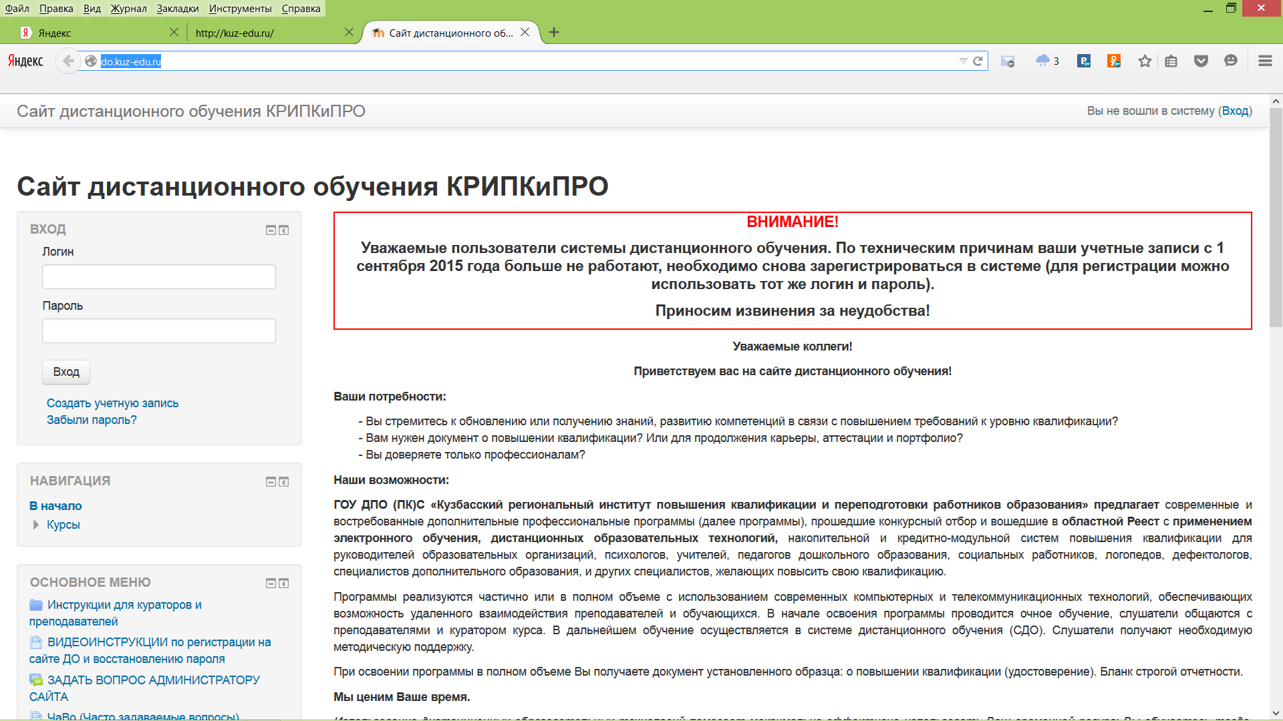
Сайт дистанционного обучения
http://do.kuz-edu.ru/

Slide 7
Спасибо
за
внимание

